Slide 1
Транспортное планирование городов

Slide 2
Тема 12. Лекция 12
Водно-тепловой режим земляного полотна и дорожно-климатическое районирование

Slide 3
Содержание
Оценки гидрологических гидрогеологических условий местности
Требования к возвышению бровки земляного полотна и методы регулирования водного режима земляного полотна.
Прочность и устойчивость земляного полотна

Slide 4
Методы регулирования водно-теплового режима земляного полотна можно разделить на четыре основные группы:

Slide 5
регулирование водно-теплового режима земляного полотна
мероприятия по ограничению увлажнения земляного полотна поверхностными и грунтовыми водами
мероприятия по замене и улучшению грунтов
мероприятия, регулирующие тепловой режим земляного полотна путем устройства теплоизоляционных слоев
мероприятия по отводу воды из дорожной одежды, включая устройство дренирующих слоев и прослоек, дренажи мелкого заложения

Slide 6
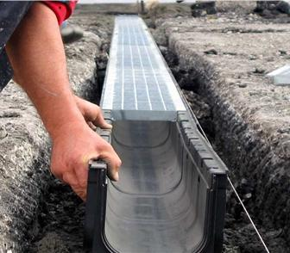
К первой группе следует отнести и мероприятия по ограничению увлажнения земляного полотна поверхностными грунтовыми водами: защиту его в процессе строительства, отвод воды с обочин и их укрепление, осушение разделительной полосы и полосы отвода, обеспечение минимального возвышения низа дорожной одежды над уровнем поверхностных и грунтовых вод путем устройства насыпей или понижения уровня грунтовых вод, устройство паро- и гидроизолирующих слоев, капилляропрерывающих прослоек, электро- и химические методы, а также уплотнение грунтов.

Slide 7
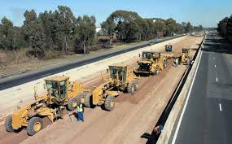
Вторая группа включает мероприятия по замене и улучшению грунтов: устройство верхней части насыпи из непучинистых или слабопучинистых грунтов, морозозащитные слои, улучшение зернового состава грунтов и обработку их вяжущими.

Slide 8
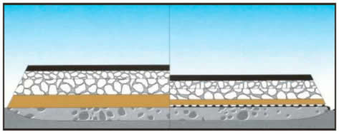
Третья группа объединяет мероприятия по отводу воды из дорожной одежды, включая устройство дренирующих слоев и прослоек, дренажи мелкого заложения.

Slide 9
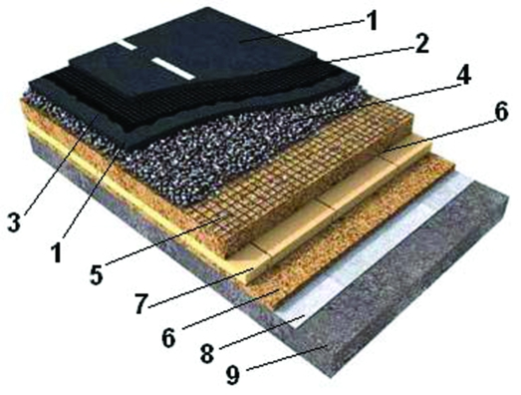
В четвертую группу входят мероприятия, регулирующие тепловой режим земляного полотна путем устройства теплоизоляционных слоев.
Автодорожная система:
1 – асфальтобетон на дорожном полимерно-битумном вяжущем; 2 – армирующая сетка; 3 – эмульсия битумная дорожная; 4 – щебень, обработанный битумной дорожной эмульсией; 5 – армирующая сетка; 6 – песок; 7 – XPS-плиты; 8 – геотекстиль; 9 – грунтовое основание

Slide 10
Оценки гидрологических гидрогеологических условий местности
Проектирование оснований и фундаментов любого здания или сооружения предшествуют геологические и гидрогеологические изыскания на строительной площадке. Для этого проходят несколько выработок (шурфов и скважин) и уточняют характер и мощность пластов грунтов, залегающих под фундаментами проектируемого сооружения.
Оценка геологических и гидрогеологических условий площадки строительства начинается с описания географического расположения площадки строительства, рельефа местности, величины и направления уклонов. Рассматривается геолого-литологические условия площадки (размещение и глубина выработок, характеристики грунтов сверху вниз с указанием мощности пластов и линз слабых грунтов, особенностей залегания, положения уровня подземных вод).
На практике грунты основания условно разделяют на прочные и слабые. К прочным относят грунты, которые могут служить основанием сооружений и обеспечивают их нормальную эксплуатацию. (именно такой грунт применяется для строительства взлетно-посадочных полос)

Slide 11
По результатам проведенной оценки инженерно-геологических условий строительной площадки делается вывод о том, на какие неблагоприятные факторы в совместной работе оснований и фундаментов необходимо обратить внимание в процессе дальнейшего проектирования и дать оценку в отношении возможности использования грунтов в качестве основания с учетом вероятных осадок, а также их неравномерности.

Slide 12
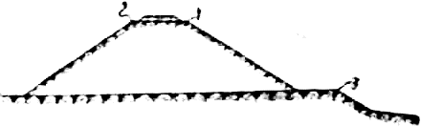
БРОВКА ЗЕМЛЯНОГО ПОЛОТНА
ребро, образуемое пересечением основной площадки земляного полотна с откосом насыпи или кювета
1 — бровка земляного полотна; 2 — обочина; 3 — бровка резерва
Высота бровка земляного полотна является проектной отметкой земляного полотна ("красной" отметкой). Около водопропускных сооружений (мостов, труб и т. п.) бровка земляного полотна возвышается над наивысшим горизонтом высоких вод и наивысшим горизонтом ледохода не менее чем на 0,50 м

Slide 13
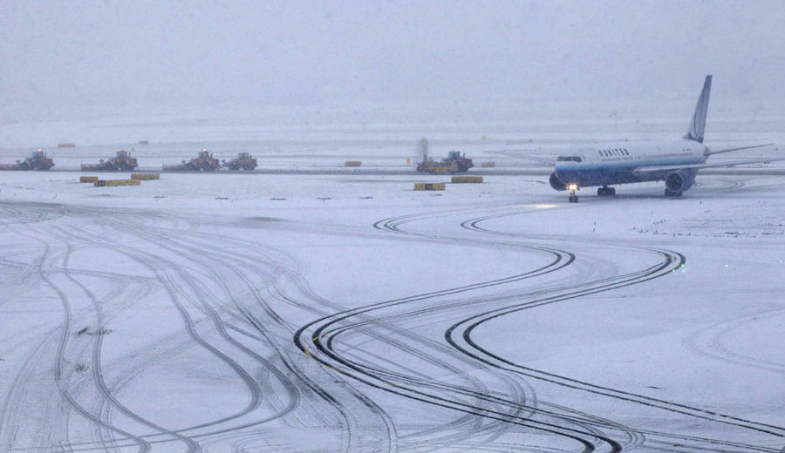
Прочность и устойчивость земляного полотна
Прочность и долговечность дорожной конструкции в значительной степени определяется устойчивостью земляного полотна, зависящей от водно-теплового режима слагающих его грунтов.
Земляное полотно неизбежно подвержено всем тем сезонным воздействиям, которые обусловливался, с одной стороны, общими климатическими условиями района прохождения трассы, а с другой, - особенностями каждого участка дороги (источники увлажнения, свойства почвогрунтов и др.).

Slide 14
Ограничение сезонных изменений состояния грунтов некоторыми допустимыми пределами является задачей правильного проектирования земляного полотна, которое должно вестись с подробным учетом природных особенностей каждого отдельного участка дороги.

Slide 15
В районах, где лежащие в основании грунты подвержены вспучиванию и разрушению при сезонном воздействии морозов, имеется риск повреждения взлетно-посадочных полос (ВПП) в аэропортах.
Вне зависимости от того, являются ли различные перемещения покрытия результатом вспучивания при замерзании или возможного ослабления его прочности при весенней оттепели (или даже в результате таяния вечной мерзлоты), теплоизоляция в течение многих лет используется под покрытием во множестве аэропортов.

Slide 16
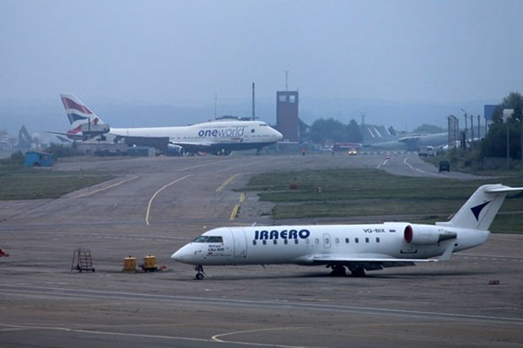
На стоянке колеса шасси самолета оказывают значительное давление на поверхность. Это предъявляет особенные требования к покрытию и изоляции. Они должны выдерживать высокие нагрузки от давления колес в сочетании с динамической нагрузкой при посадке. Механический износ является экстремальным при посадке и торможении, а также при поворотах, когда колеса поворачивают по большому радиусу. Покрытие и изоляция должны также выдерживать долговременную статическую нагрузку в момент посадки и выхода пассажиров.

Slide 17
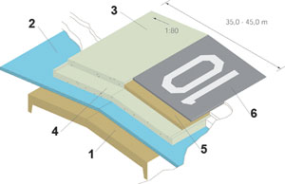
Изоляцию грунтов рассчитывают с большей точностью, чем для обычных дорог, поскольку к ровности поверхности и долговечности покрытия предъявляются крайне жесткие требования. Проектированием подобных конструкций занимаются специализированные организации, имеющие опыт работы с подобными объектами.
Аэродромное покрытие: 1 – изолирующая постель из щебенки; 2 – изолирующие плиты 3 – бетон; 4 – защитный слой; 5 – несущий слой из связанной массы щебенки или стабилизированного цементом материала; 6 – асфальтобетон

Slide 18
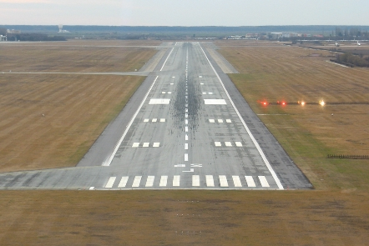
Толщина усиливающего слоя определяется теми нагрузками, которые воздействуют на поверхность, а также тем распределением нагрузки, которое происходит в усиливающем слое. Наружное покрытие выполняется из асфальтобетона или цементобетона. В конструкции используют усиливающий защитный слой с несущим слоем гравия в верхней части и материал с противокапиллярным действием в нижней части.

Slide 19
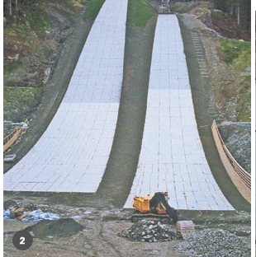
Взлетные полосы всегда изолируются по всей их длине и оборудуются переходами между изолированными и неизолированными участками в продольном направлении. Длина перехода между изолированным и неизолированным участками всегда определяется в индивидуальном порядке, но она должна быть не менее 24 м. По ширине полосы выполняют загибание кромок изоляции и создание указанных переходов в необходимом объеме.

Slide 20
1. Основная литература: 1. Косцов А.В. и др. Транспортная планировка городов. Учебное пособие. М.-2018г. -300с.; 2. Федотов Г.А., Поспелов П.И. Изыскание и проектирование автомобильных дорог. М:, «Академия» 2018 г.- 465 с.; 3. Градостроительство. Планировка и застройка городских и сельских поселений СНиП РК 3.01-01-2008, Астана, 2008; 4. Градостроительство. Планировка и застройка городских и сельских населенных пунктов. СН РК 3.01-01-2013; 5. Градостроительство. Планировка и застройка городских и сельских населенных пунктов. СП РК 3.01-101-2013; 6. Сильянов В.В., Домке Э.Р. Транспортно-эксплуатационные качества автомобильных дорог и городских улиц. Учебник для студентов вузов. 2-е изд. –М.Академия, 2008. – 352 с.;
Қосымша әдебиеттер
1. 7. Гуревич и др. Справочник проектировщика городских дорог. М., Стройиздат. 1968. 8. Гохман В.А. и др. Пересечение и примыкание автомобильных дорог: М., высшая школа, 1989. - 319 с. 9. Меркулов Е.А. Городские дороги. Учебник для вузов. М., «Высшая школа», 1973.-456с. 10. Меркулов Е.А. и др. Примеры проектирования дорог и сетей пассажирского транспорта в городах. М., «Высшая школа», 1962. – 265 с. 11. Милашечкин А.А. и др. Узлы автомобильных дорог. М., «Транспорт», 1966. – 366с. 12. Меркулов Е.А. и др. Сборник конструкций городских дорог. М., Стройиздат, 1967. – 186 с. 13. Озеленение населенных мест: Справочник /Ерохин Г.П. и др., М., «Высшая школа», 1974. – 123 с. 14. Орнатский Н.П. Проектирование городских скоростных дорог. М., «Высшая школа», 1974.- 123 с. 15. Информационно – аналитический журнал «Автомобильные дороги» ЗАО «Издательство «Дороги», Москва, комитет по печати РФ, ежемесячник.»

